Slide 1
Môn: Toán lớp 3

Slide 2
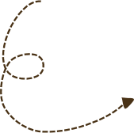
Khởi động

Slide 3
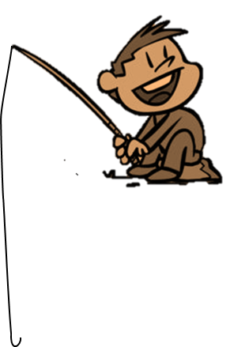
CÂU CÁ
BẮT ĐẦU

Slide 4
Câu 1:
8 x 7 = ?
C. Đúng rồi
A. 48
D. 65
C. 56
B. 64

Slide 5
Câu 2:
64 : 8 = ?
D. Đúng rồi!
A. 5
B. 6
C. 7
D. 8

Slide 6
Câu 3:
8 x 4 = ?
A. Đúng rồi!
A. 32
B. 12
C. 28
D. 40

Slide 7
Câu 4:
72 : 8 = ?
C. Đúng rồi!
C. 9
B. 6
A. 7
D. 10

Slide 8
Câu 5:
24 : 8 = ?
C. Đúng rồi
C. 3
B. 4
A. 2
D. 5

Slide 9
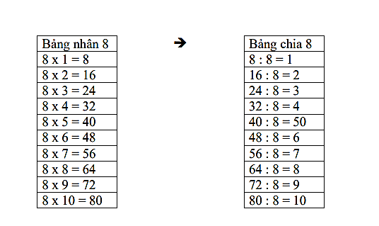

Slide 10
CHỦ ĐỀ
BẢNG NHÂN, BẢNG CHIA
BÀI 11
BẢNG NHÂN 8, BẢNG CHIA 8
(TIẾT 2)

Slide 11
1
Nêu các số còn thiếu.
Nhóm đôi
a)
8
16
24
?
?
48
?
64
?
80
32
40
56
72
?
?
?
b)
80
64
48
40
24
8
72
56
32
?
16

Slide 12
2
Số
?
x 3
+ 16
40
?
?
8
24

Slide 13
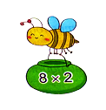
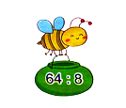
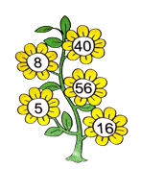
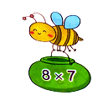
3
Chọn kết quả cho mỗi phép tính

Slide 14
4
Mỗi con cua có 8 cái chân và 2 cái càng. Hỏi:
3 con cua có bao nhiêu cái chân?
6 con cua có mấy cái càng?
a) Bài giải
b) Bài giải
3 con cua có số cái chân là:
6 con cua có số cái càng là:
8 x 3 = 24 (cái chân)
2 x 6 = 12 (cái càng)
Đáp số: 24 cái chân
Đáp số: 12 cái càng

Slide 15
Trò chơi
Đi tìm kho báu

Slide 16
Câu 1:
8 x 8 + 8 = ?
A. 64
B. 70
C. 72
Hết giờ
5
2
3
4
1
Trß ch¬i

Slide 17
Câu 2:
8 x 6 + 12 = ?
A. 50
B. 60
C. 70
Hết giờ
5
2
3
4
1
Trß ch¬i

Slide 18
Câu 3:
56 : 8 + 39 = ?
A. 7
B. 40
C. 46
Hết giờ
5
2
3
4
1
Trß ch¬i

Slide 19
Câu 4: Mỗi túi có 8 cái kẹo. Hỏi 5 túi như vậy
có bao nhiêu cái kẹo?
A. 45 cái kẹo
B. 48 cái kẹo
C. 40 cái kẹo
Hết giờ
5
2
3
4
1
Trß ch¬i

Slide 20
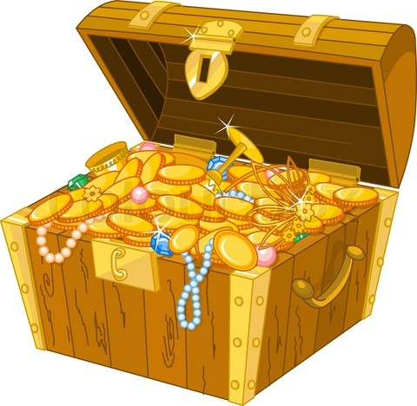
Chúc mừng các con.

Slide 21
Trân trọng cảm ơn
các thầy, cô giáo và các em!

